Slide 1
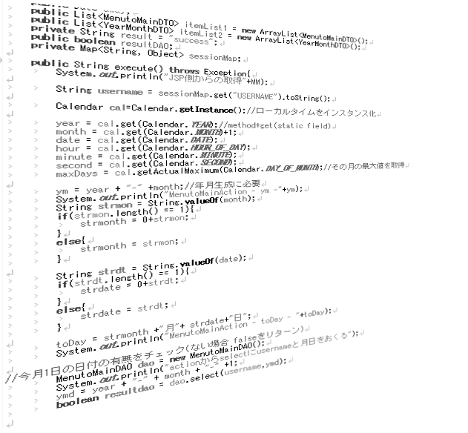
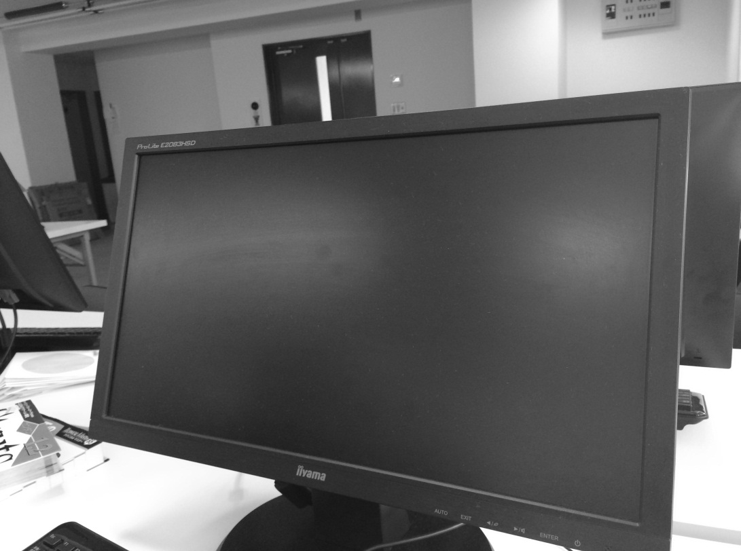
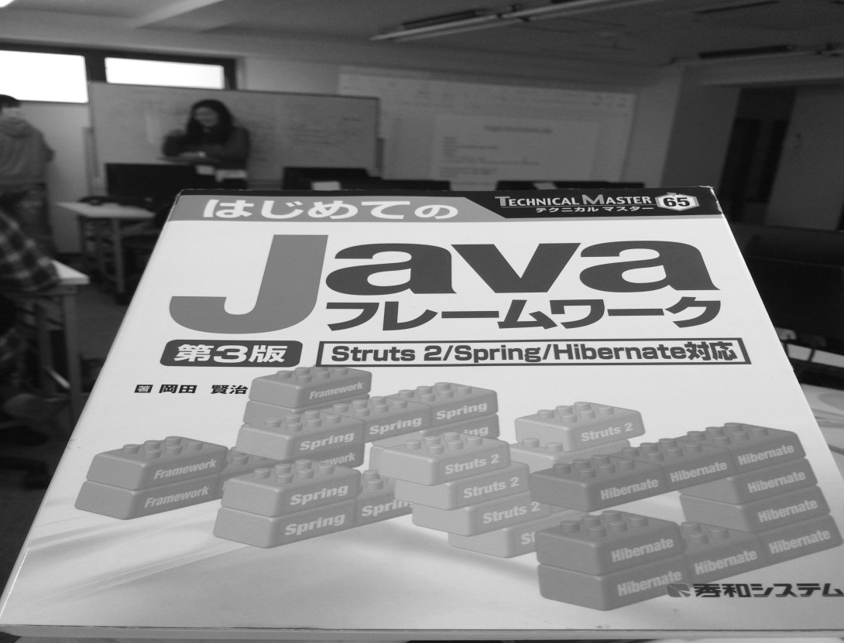

共有したいこと
～3ヶ月を通して～
2015/02/27
hirayama kinichi

Slide 2
もくじ
自己紹介
カレッジに来る前
カレッジで・・・
最後に共有したいこと

Slide 3

自己紹介
名前は？
趣味は？
平山 欽一です！
写真撮ること
誕生日は？
夢は？
9月9日です！
世界の海に潜りたい
出身は？
福岡です！

Slide 4
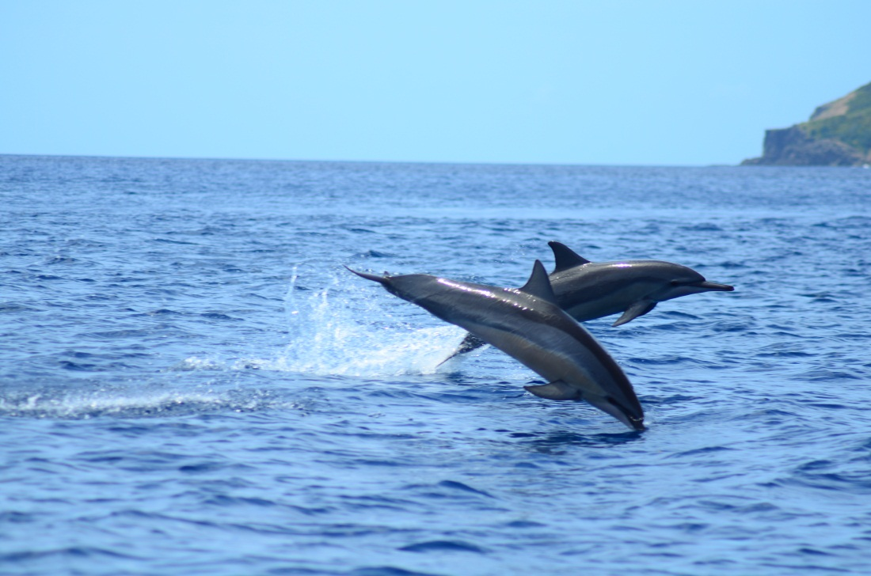
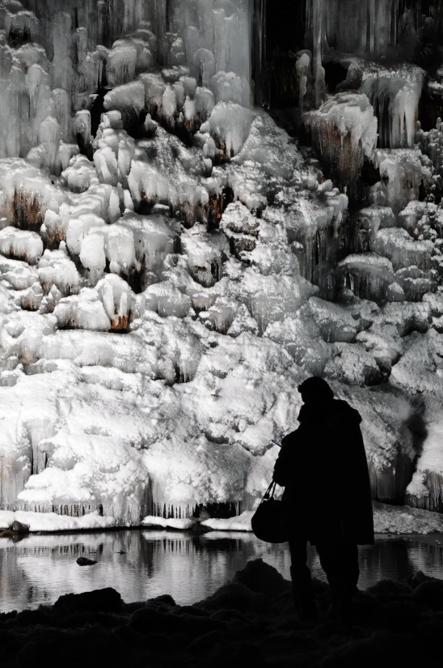
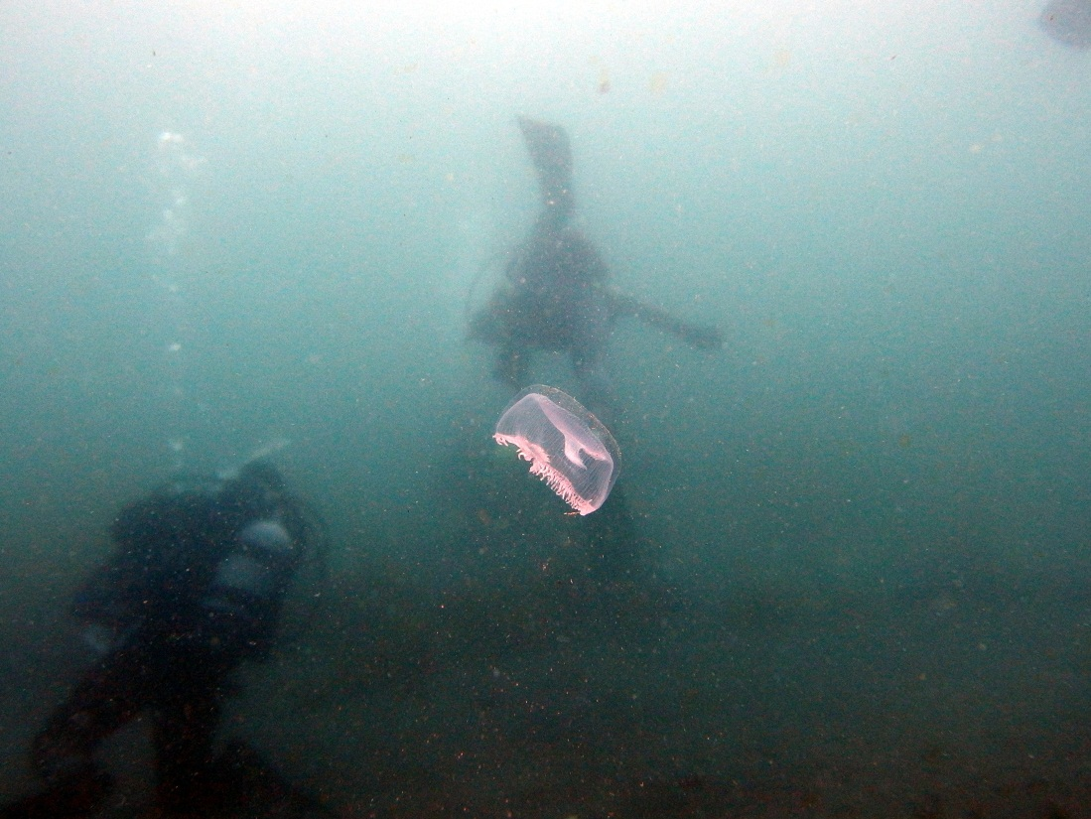
自己紹介
休みの時は何をしているの？
写真撮りに行ってます！

Slide 5


カレッジに来る前
何してたの？
LEDの営業やってました！
プログラミングも触ったことのない状態

Slide 6


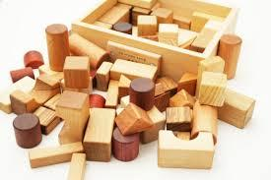

カレッジで・・・
一ヶ月目・・・で考えたこと
一つ一つのcodeは道具だ！
やったことをアレンジして行こう！

Slide 7
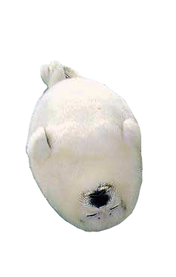


カレッジで・・・
二ヶ月目・・・で考えたこと
チャレンジして行こう！
息抜きも大事だよ！
Zzzzz

Slide 8

カレッジで・・・
三ヶ月目・・・で考えたこと
Outputして行こう！

Slide 9
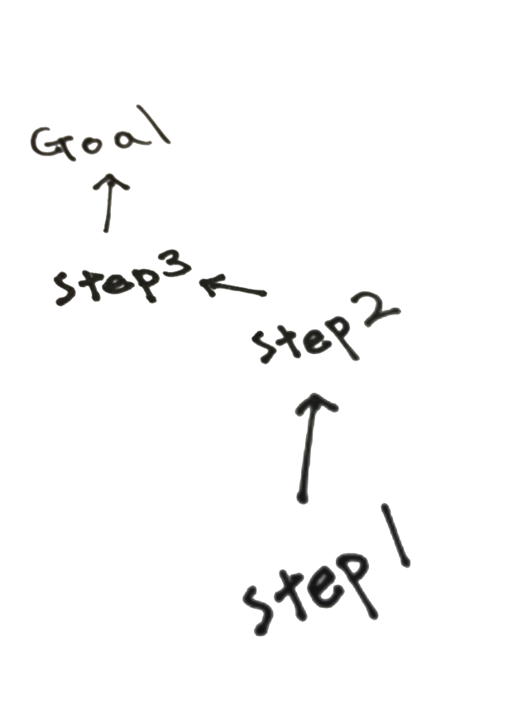
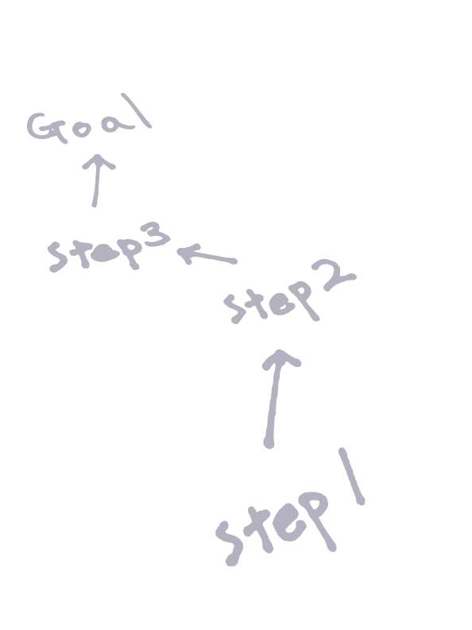



最後に共有したいこと
最後に・・・
いろんな視点から考えよう！
出来るために何をするのか？
?
?
?
?

Slide 10
以上

